Slide 1
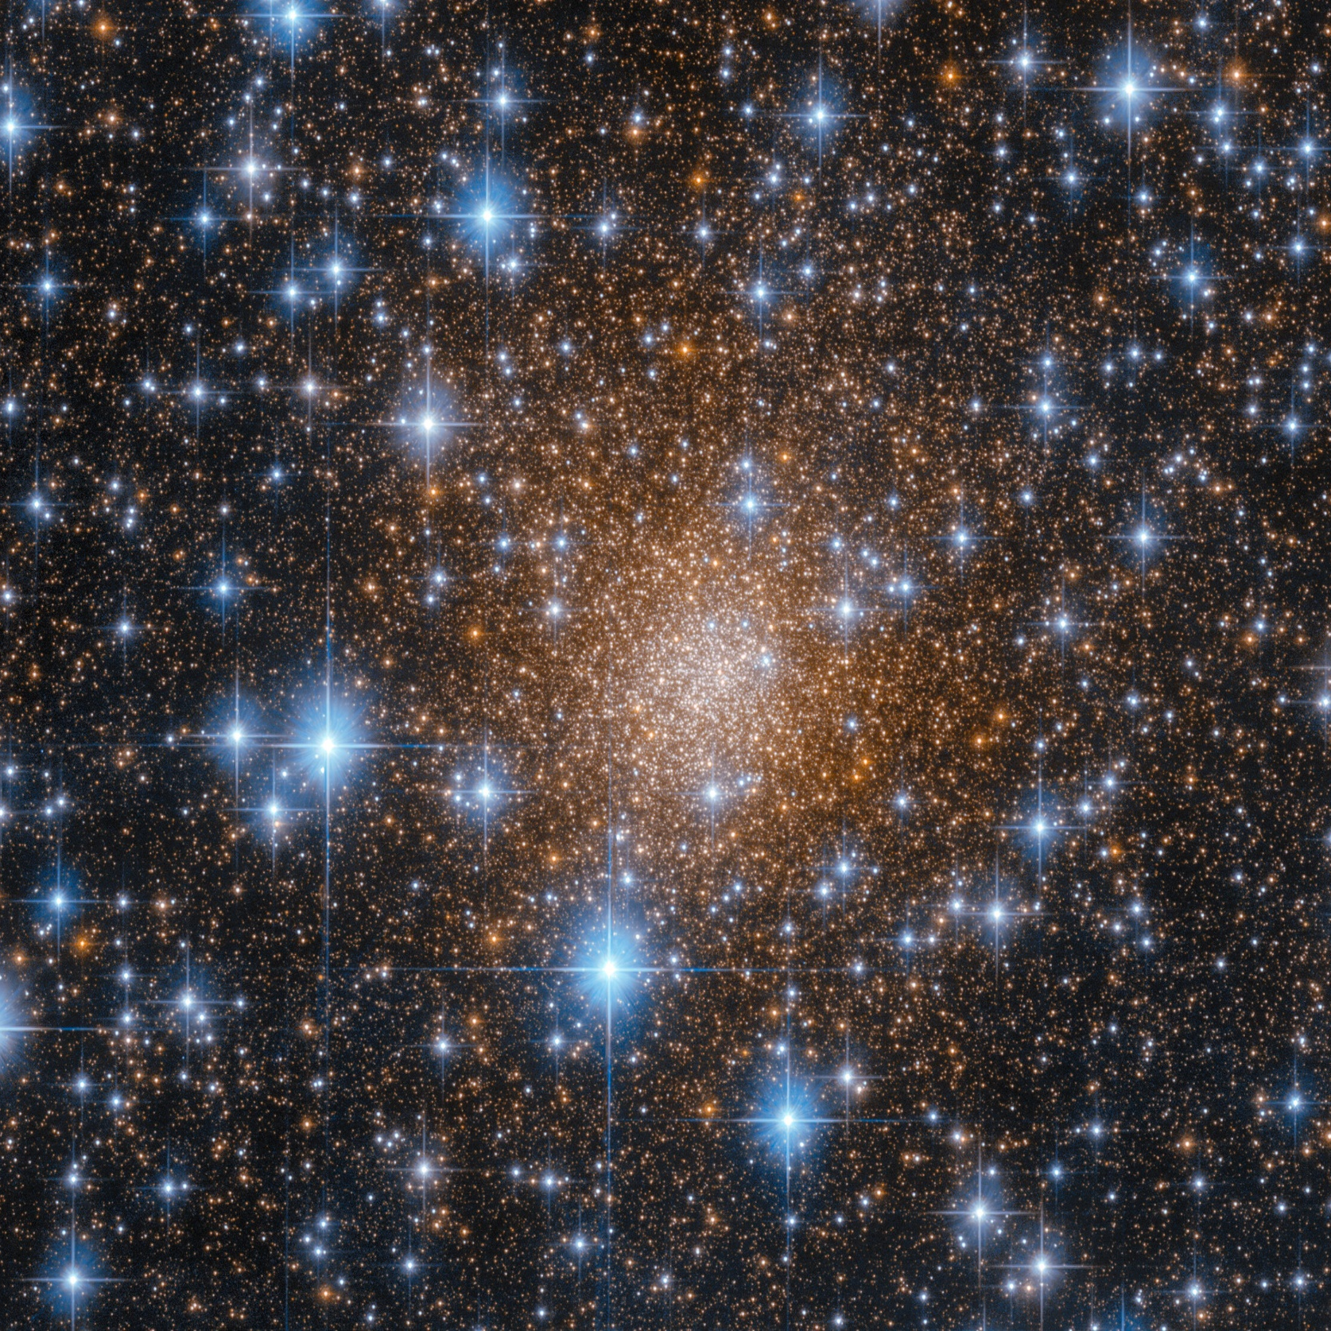
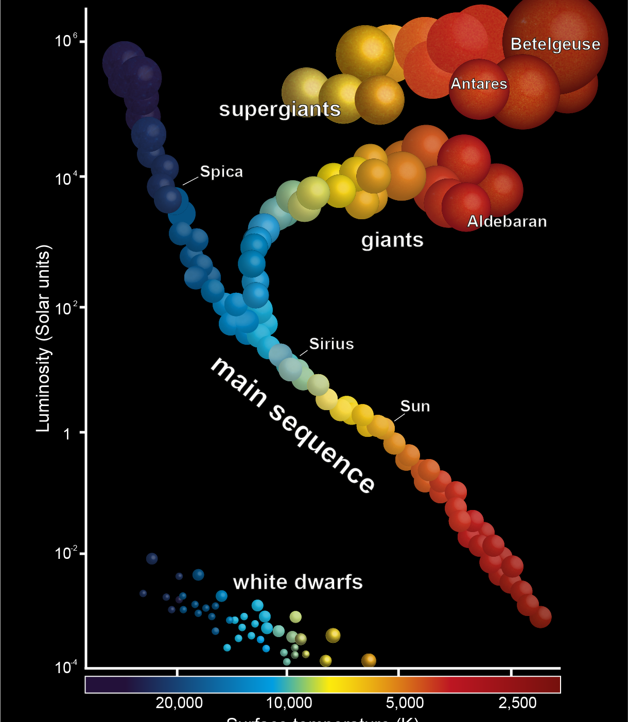
דיאגרמת HR וצבירי כוכבים

Slide 2
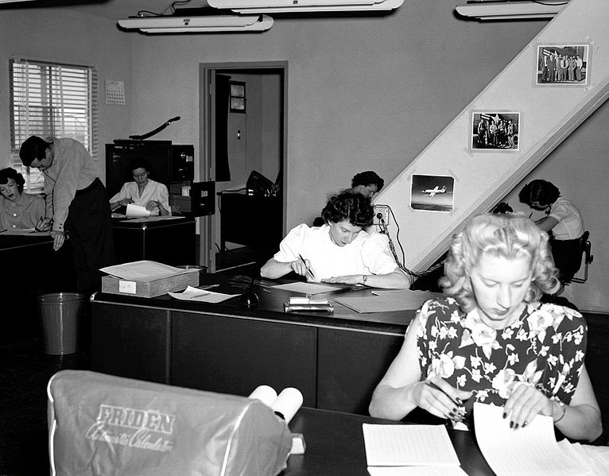
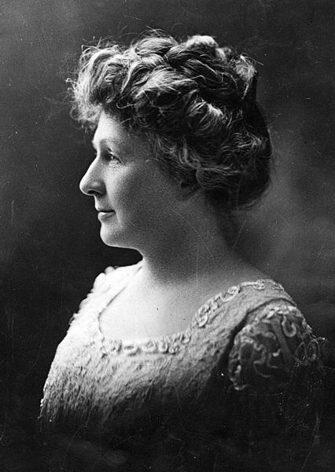
מצפה הכוכבים הרוורד ו"ההרמון של פיקרינג"
החל מ- 1877 ניהל אדוארד פיקרניג את מצפה הכוכבים הרווארד.
עד מותו ב- 1919 צולמו במצפה כחצי מיליון צילומים אסטרונומיים.
מלאכת פיענוח התצלומים לא נמצאה מתאימה לגברים, ולכן רק נשים הועסקו בה.
אנני קאנון – שקטלגה כ- 5000 כוכבים, חילקה את הכוכבים לשבע מחלקות
O, B, A, F, G, K, M
Oh, Be A Fine Girl – Kiss Me.

Slide 3
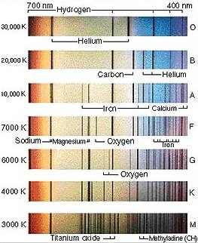
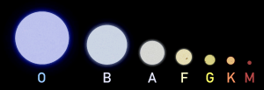
משפחות הכוכבים לפי קטלוג הרווארד
העבודה הגדולה בהרווארד הובילה לחלוקת הכוכבים לשבע מחלקות עיקריות.
לכל מחלקה טמפרטורת שטח פנים אופיינית וקווים ספקטרליים אופייניים.

Slide 4
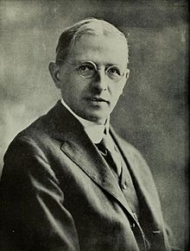
איך לארגן את המידע ביחס לאלפי כוכבים?
שיפור אמצעי התצפית, שיטות הצילום והספקטרומטיה איפשר מידע רב על מאות אלפי כוכבים, כבר בראשית המאה העשרים.
כל כל אחד מהכוכבים ניתן היה לדעת את הפרטים הבאים:
בהירות יחסית, נגיהות, בהירות מוחלטת, קווי בליעה, סוג ספקטרלי, טמפרטורת שטח פנים, רדיוס... ועוד
איך ניתן לארגן את המידע הזה כדי להפיק ממנו תובנות נוספות?
"השבועות הראשונים של חודש מארס שנת 1913 היו פרק זמן בלתי מתאים לתצפיות אסטרונומיות בפרינסטון. ירדו גשמים בלי פוסקים שמנעו כל פעולה תצפיתית. אולם דבר זה לא הטריד ביותר את פרופ' ה.נ. ראסל (Russell) מנהל המכון, שכן ניתנה לו ההזדמנות להביא סדר מה בתצפיות הקודמות ולבחון רעיונות מסויימים..."
ג'ורג גאמוב, הולדת השמש ומותה, עמ' 136.

Slide 5
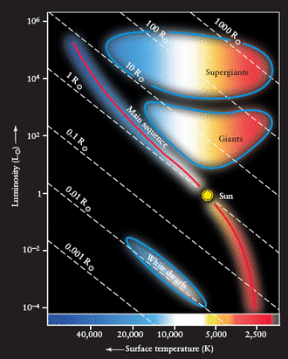
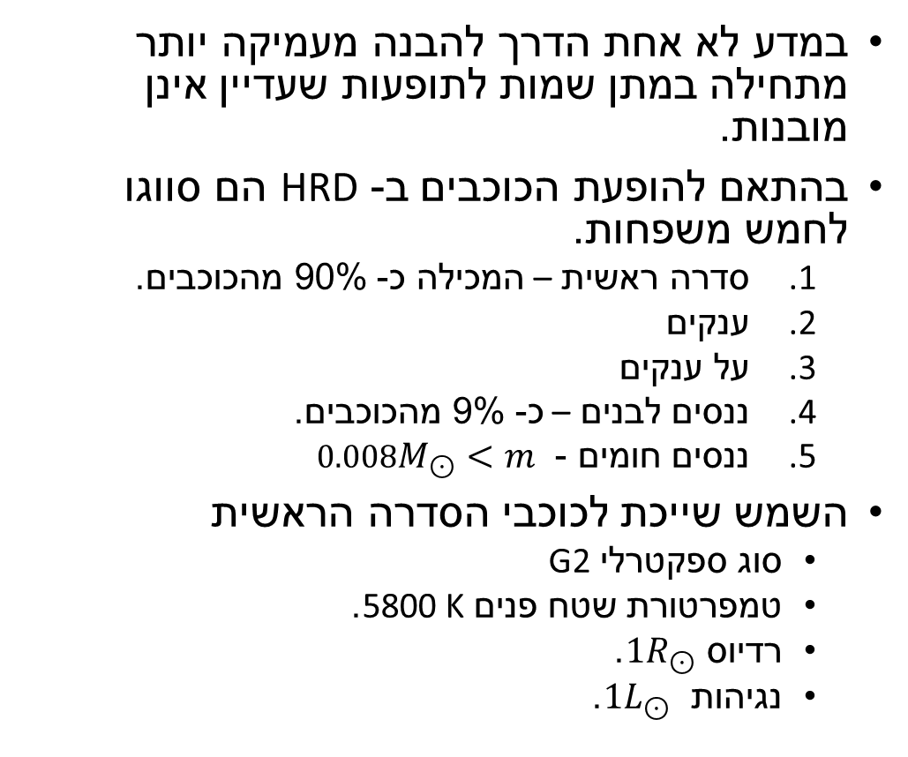
מיון לפי משפחות
במדע לא אחת הדרך להבנה מעמיקה יותר מתחילה במתן שמות לתופעות שעדיין אינן מובנות.
בהתאם להופעת הכוכבים ב- HRD הם סווגו לחמש משפחות.
סדרה ראשית – המכילה כ- 90% מהכוכבים.
ענקים
על ענקים
ננסים לבנים – כ- 9% מהכוכבים.
ננסים חומים - $0.008M_{⊙}<m$
השמש שייכת לכוכבי הסדרה הראשית
סוג ספקטרלי G2
טמפרטורת שטח פנים 5800 K.
רדיוס ${1R}_{⊙}$.
נגיהות ${1L}_{⊙}$.

Slide 6
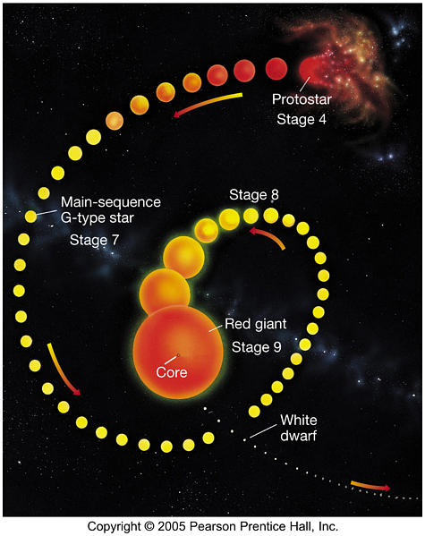
מסלול ההתפתחות של השמש
אב כוכב (protostar) - 50 מיליון שנה
שהות בסדרה הראשית – 10 מיליארד שנה
ענק אדום – 680 מיליון שנה
ננס לבן - בקרוב 10 מיליארד שנה

Slide 7
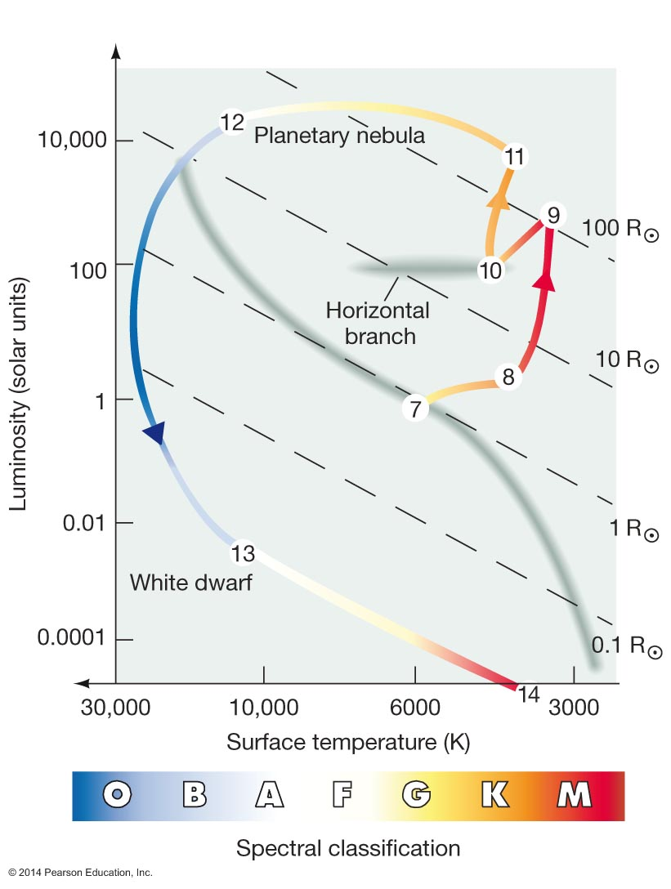
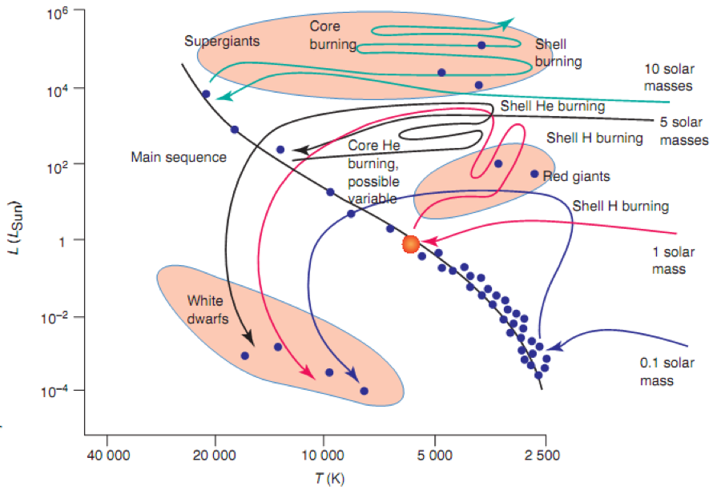
מסלול הכוכבים בדיאגרמת HR
כוכב שמסתו כמסת השמש יעבור מסלול על פני דיאגרמת HR המתואר באיור.
מסלול שונה יעברו כוכבים בעלי מסה שונה

Slide 8
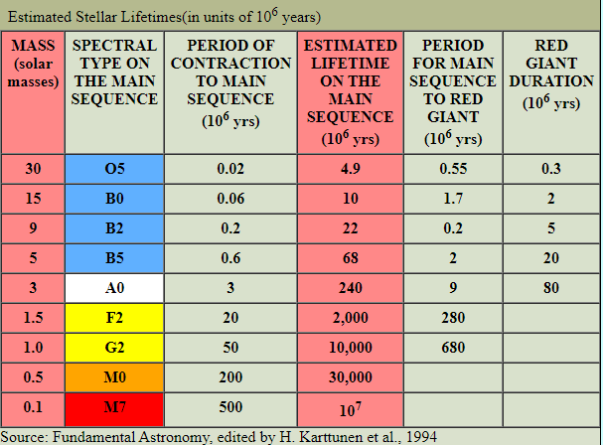
משך השלבים ב"חיי כוכב" ביחס למסה
מסת הכוכב משפיעה על הקצב שבו מתרחשים השלבים השונים ב"חיי הכוכב".
ככל שהכוכב מסיבי יותר כך מתקצר משך הזמן שבו מתרחשים השלבים השונים.

Slide 9
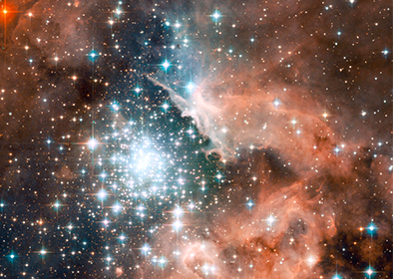
היווצרות צביר כוכבים
צביר כוכבים נוצר בעת קריסה של ענן אבק וגז בינכוכבי.
כוכבי הצביר נוצרו בקרוב באותו זמן
בתמונה משמאל צביר כוכבים צעיר בסמוך לערפילית NGC 3603
התמונה צולמה על ידי טלסקופ החלל האבל.
זהו אחד הצבירים המאסיביים בדיסקה של גלקסיית שביל החלב
גיל הצביר הוא כשני מיליון שנה.

Slide 10
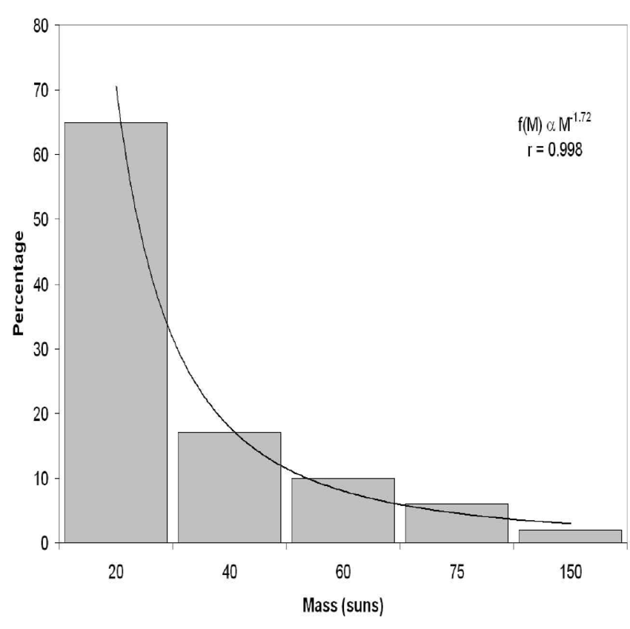
התפלגות מסת כוכבים בצביר פתוח
התפלגות המסה של כוכבים בצביר כוכבים פתוח אינה אחידה.
מרבית הכוכבים בעלי מסה נמוכה ומיעוטם בעלי מסה גבוהה.
המקור
Marcos, R.F.; Marcos C.F. (2004). On the recent star formation history of the Milky Way disk. New Astronomy · July 2004.

Slide 11
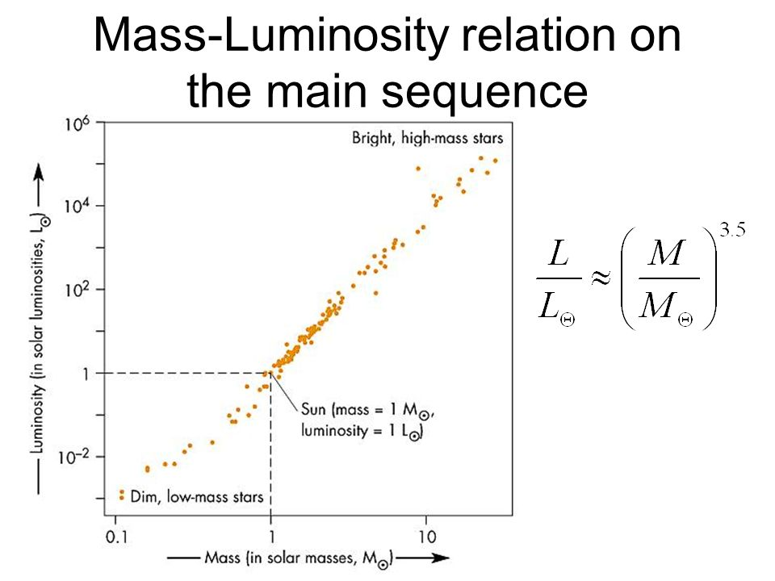
יחס מקורב בין מסת הכוכב לנגיהות שלו
בדיאגרמת HR מתייחסת לנגיהות הכוכב, בעוד שקצב ההתפתחות של הכוכב נקבע לפי מסתו.
כדי לקשר בין שני הגדלים נסתייע בנוסחה אמפירית מקורבת.
לפיה נגיהות הכוכב נמצאת ביחס ישר למסת הכוכב בחזקת 3.5
זוהי הערכה מקורבת.
הדבר יסייע לנו בקביעת גילאים בהתאם לטבלה בשקופית 7

Slide 12
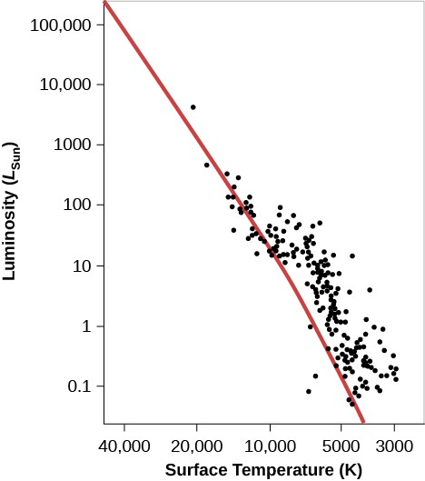
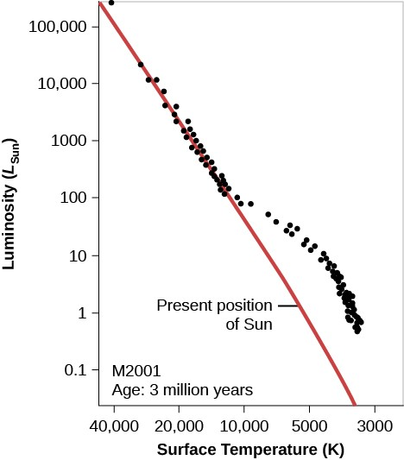
צביר כוכבים צעיר – בדרך לסדרה הראשית
פרק הזמן שבין תחילת התכווצות ענן האבק לבין הופעתו של אב כוכב תלוי במסת הכוכב.
ככל שמסת אב-הכוכב גדולה יותר הוא יגיע מהר יותר אל הסדרה הראשית.
לפנינו תרשים של צביר כוכבים צעיר שבו רק הכוכבים המסיביים הגיעו לסדרה הראשית (קו חום).
הכוכבים הפחות מסיבים עדיין נמצאים בשלב מוקדם יותר.
ניתן להעריך את גיל הצביר לפי הכוכב הכי פחות מסיבי שהגיע לסדרה הראשית הנגיהות שלו גדולה פי 100 מזו של השמש.
בצביר מבוגר יותר הנגיהות של הכוכב הפחות מסיבי שהגיע לסדרה הראשית היא 10 פעמים נגיהות השמש.

Slide 13
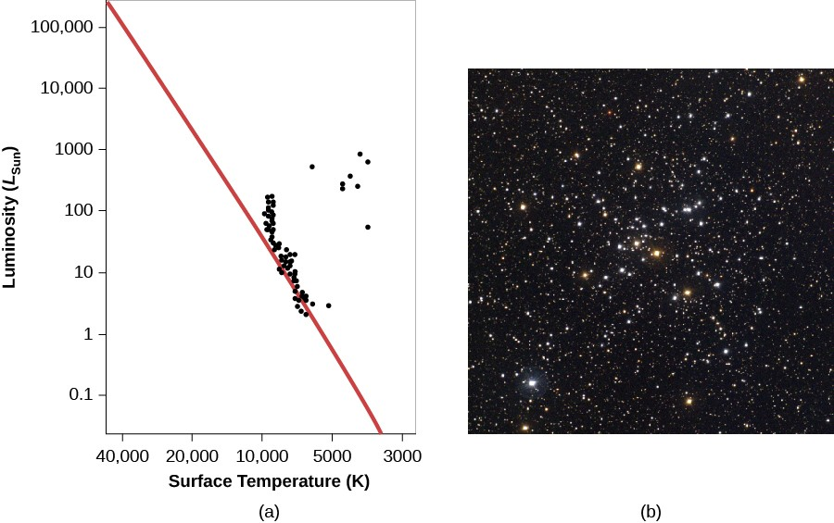
עוזבים את הסדרה הראשית
בצביר כוכבים פתוח M41 חלק מהכוכבים מתחיל לעזוב את הסדרה הראשית, בעוד שחלקם הקלים יותר, טרם הגיע אליה.
ניתן לקבוע את גיל הצביר לפני הנקודה שבה נמצא הכוכב המסיבי ביותר בסדרה הראשית
במקרה הזה הנגיהות שלו כ- 10 פעמים נגיהות השמש

Slide 14
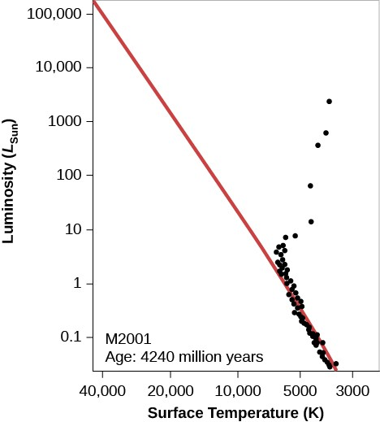
צביר מבוגר יותר
בהתפלגות הכוכבים של צביר אחר על פני דיאגרמת HR ניתן לראות כי הכוכב המסיבי ביותר שנותר בסדרה הראשית הוא בעל נגיהות הדומה לזו של השמש.
לכן ניתן להעריך את גיל הצביר בקרוב ב- 10 מיליארד שנים.

Slide 15
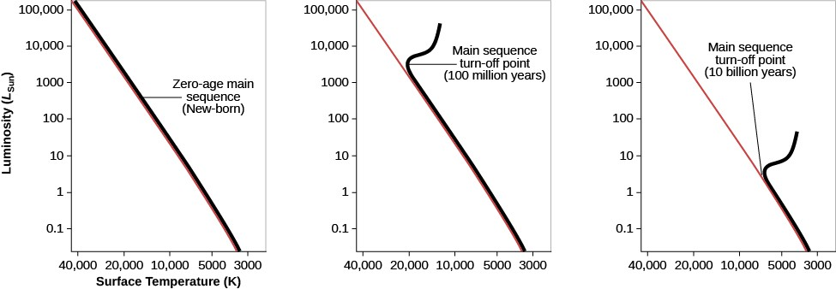
קביעת הגיל לפני נקודת המפנה

Slide 16
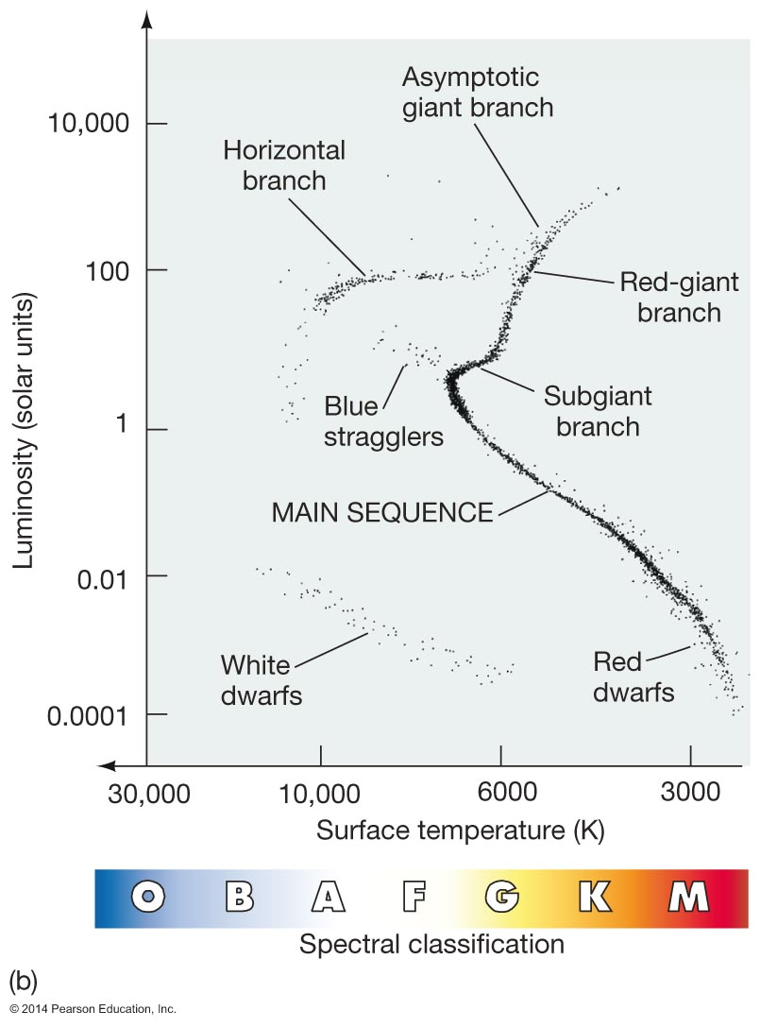
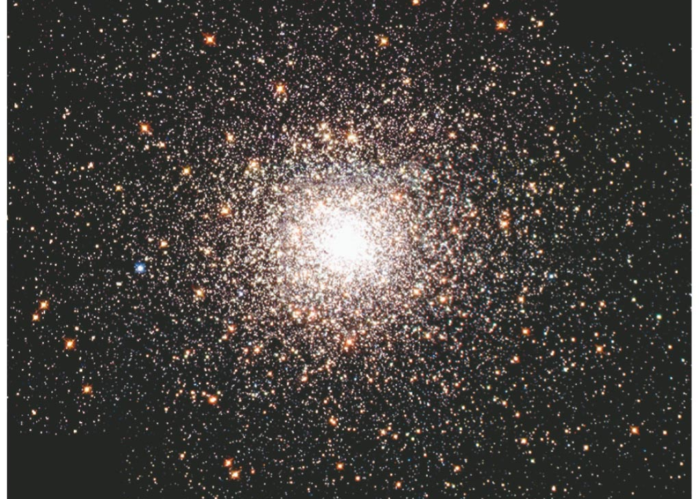
מהו הגיל של צביר כוכבים?
הצבת הנתונים של עשרות רבות או מאות כוכבים השייכים לאותו צביר בדיאגרמת HR עשוי לספק מידע על גיל הצביר.
בתמונה התפלגות הכוכבים של צביר M80
נקודת המפנה turn off point מאפשרת קביעת גיל הצביר

Slide 17
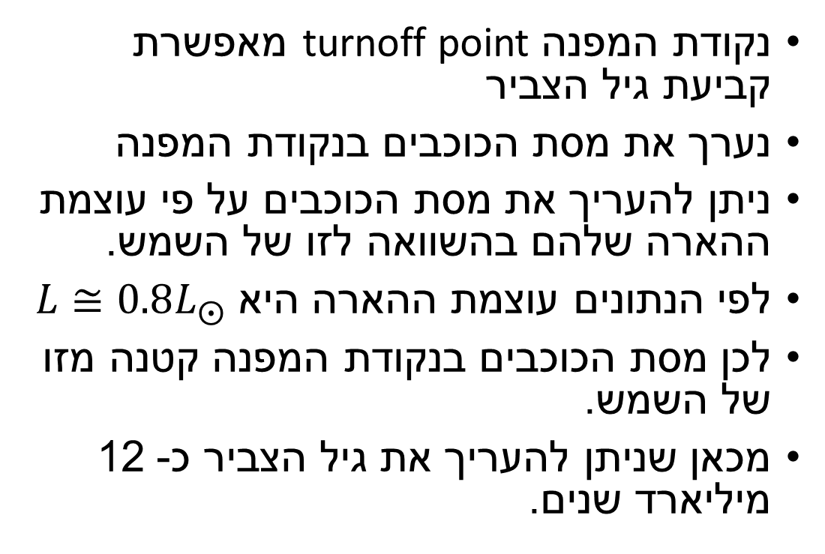
נקודת המפנה
נקודת המפנה turnoff point מאפשרת קביעת גיל הצביר
נערך את מסת הכוכבים בנקודת המפנה
ניתן להעריך את מסת הכוכבים על פי עוצמת ההארה שלהם בהשוואה לזו של השמש.
לפי הנתונים עוצמת ההארה היא $L≅0.8L_{⨀}$
לכן מסת הכוכבים בנקודת המפנה קטנה מזו של השמש.
מכאן שניתן להעריך את גיל הצביר כ- 12 מיליארד שנים.

Slide 18
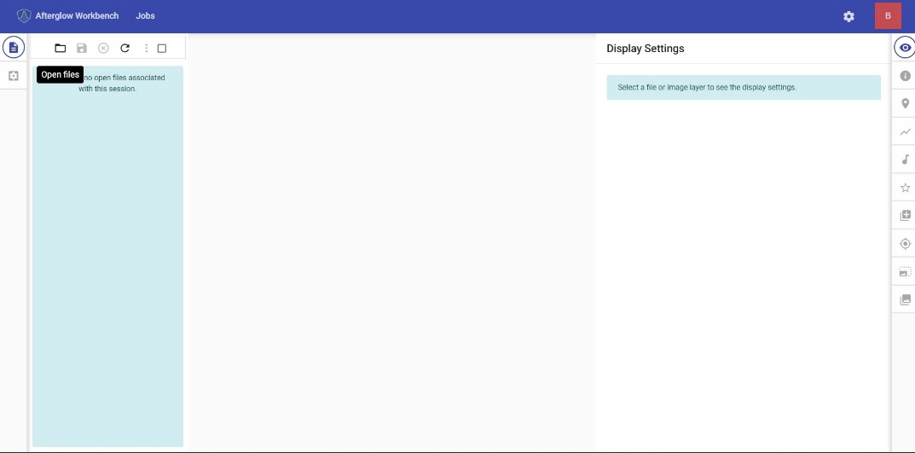
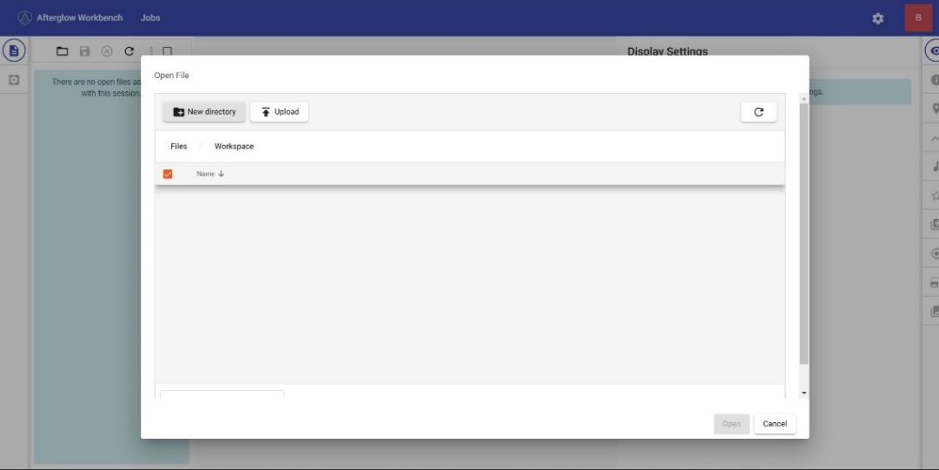
יצירת דיאגרמת HR של צביר כוכבים
כעת נערוך מדידות בקבצי fits של צביר כוכבים וניצור דיאגרמת HR של הצביר בעזרת התוכנה Afterglow.
https://afterglow.skynetjuniorscholars.org/
תחילה נעלה את קבצי ה FTS של הצביר לתוכנה

Slide 19
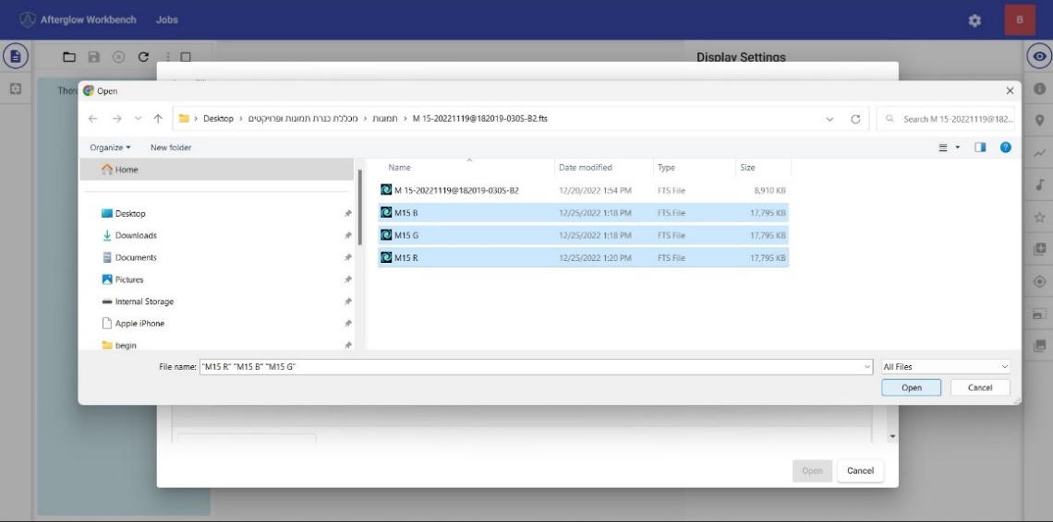
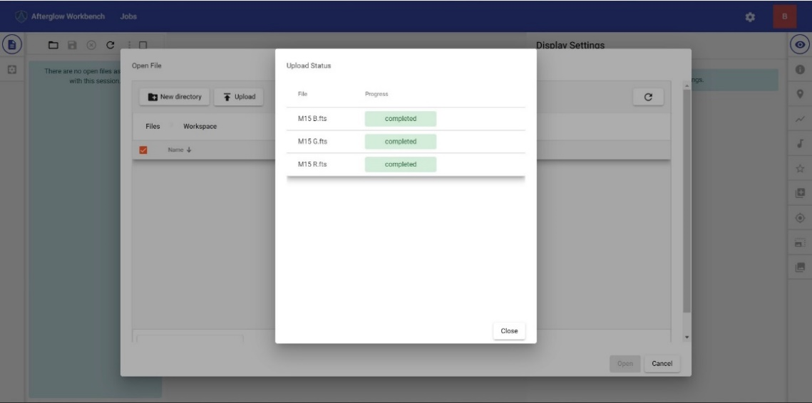
בחירת קבצים
נבחר את הקבצים ונקיש על open
בסיום נקבל הודעה completed

Slide 20
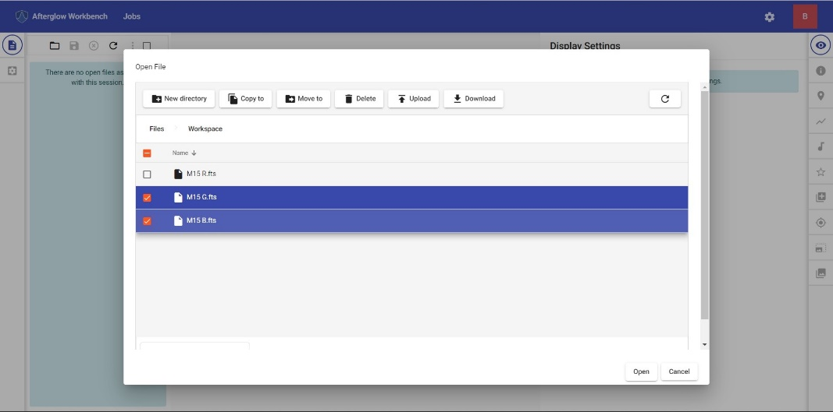
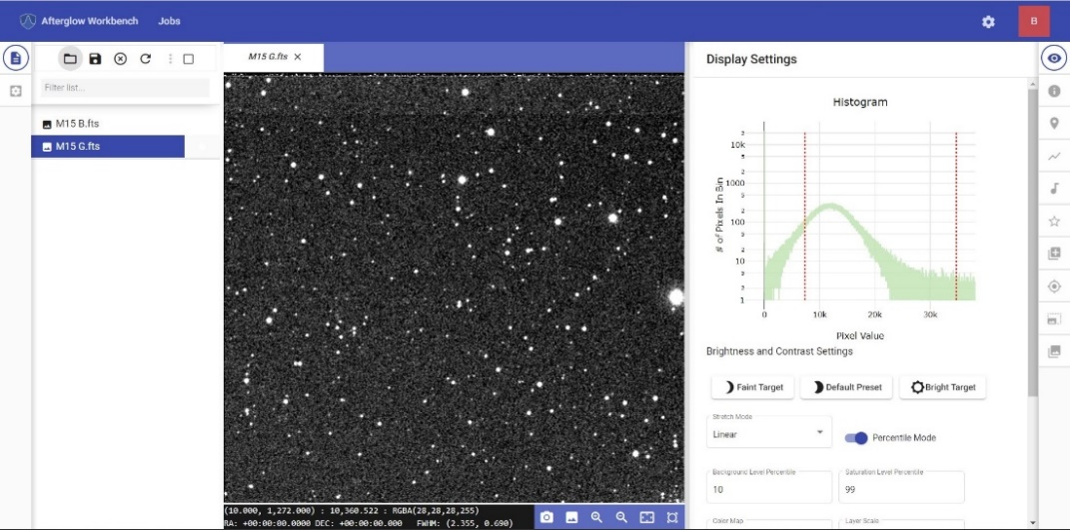
פתיחת קבצים
כעת נבחר את הקבצים שהעלנו ונפתח אותם

Slide 21

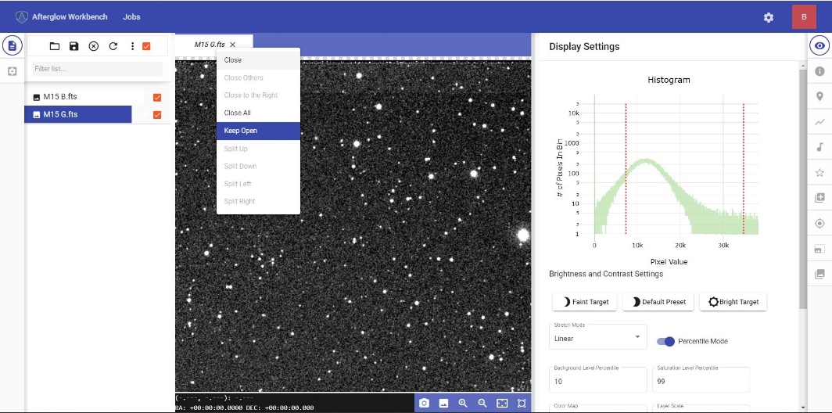
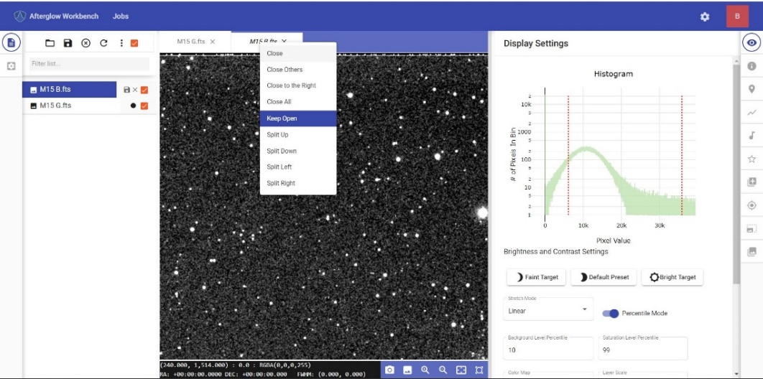
קבצים פתוחים
נבחר באפשרות השארת הקבצים פתוחים על ידי בחירת כל קובץ בתורו
ואז הקשה עם עכבר ימני על לשונית כל תמונה ובחירת keep open

Slide 22
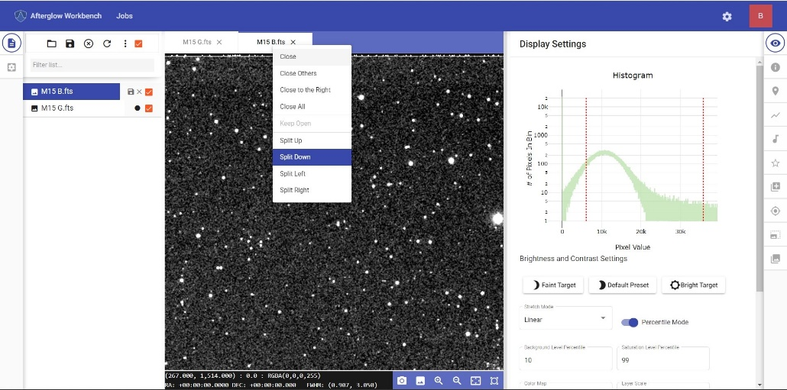
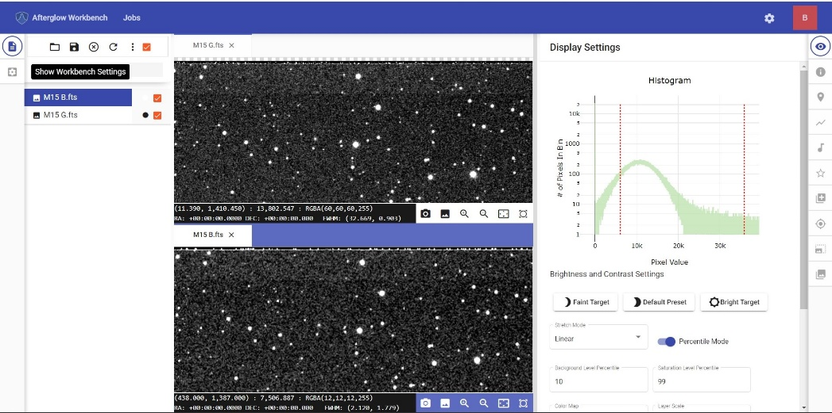
אגרון תצוגת הקבצים
נקיש עם עכבר ימני על לשונית תמונה ונבחר באפשרות
Split down
כדי הציג תמונה אחת מתחת לשנייה

Slide 23
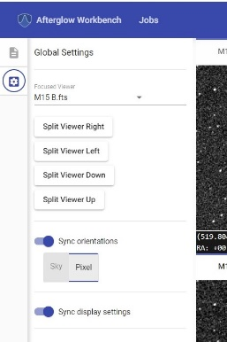
סנכרון התצוגה
נעבור לתפריט הגדרות ונסנכרן את תצוגת שתי התמונות לפי פיקסל

Slide 24
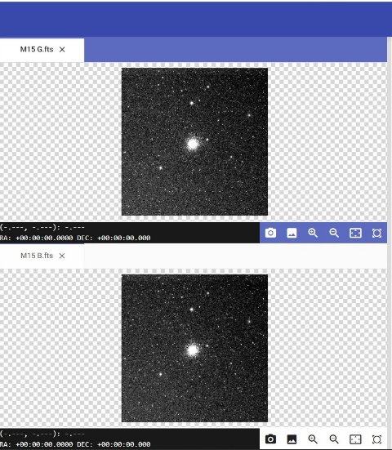
הקטנת התצוגה
ניתן להקטין את התמונות להצגה מלאה שלהן על ידי גלילת עכבר או לחיצה על כפתורי התאמת תצוגה בתחתית המסך מתחת לתמונות

Slide 25
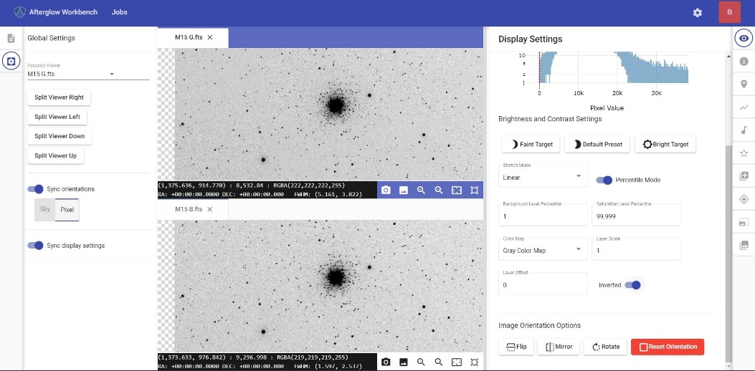
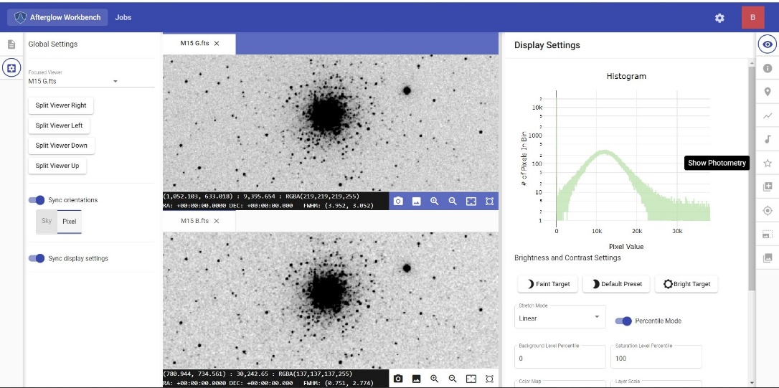
ניגודיות ותשליל התמונה
באמצעות תחתית התפריט מימין
ניתן לשנות ניגודיות התמונות
או להפוך את התצוגה לתשליל

Slide 26
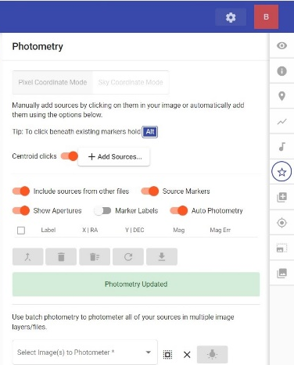
הכנה לפוטומטריה
נעבור לתפריט פוטומטריה על ידי לחיצה על סמל הכוכב מימין
ואז להגדרות
על ידי לחיצה על סמל גלגל השיניים
למעלה מימין

Slide 27
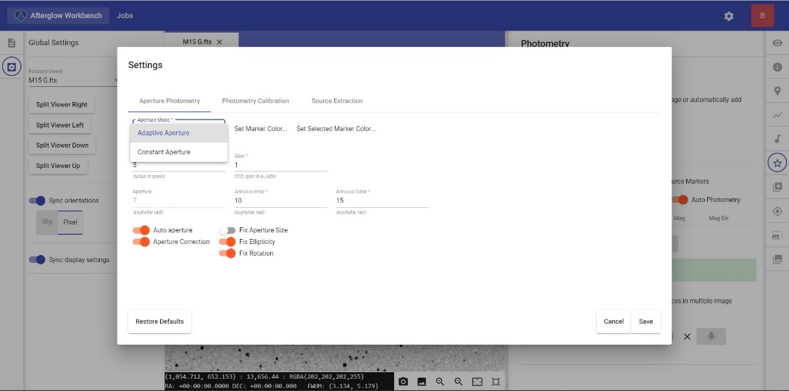
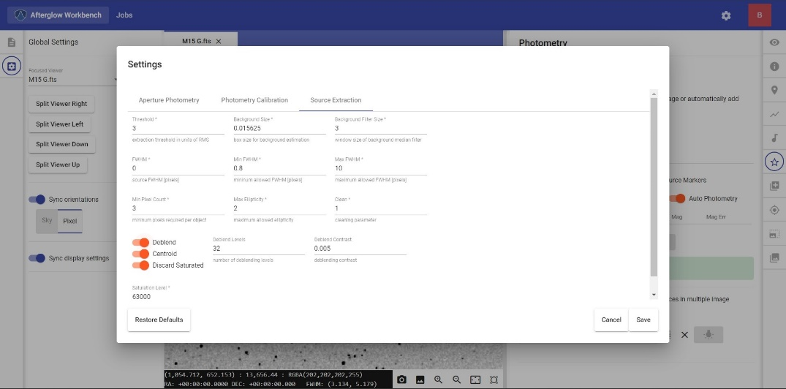
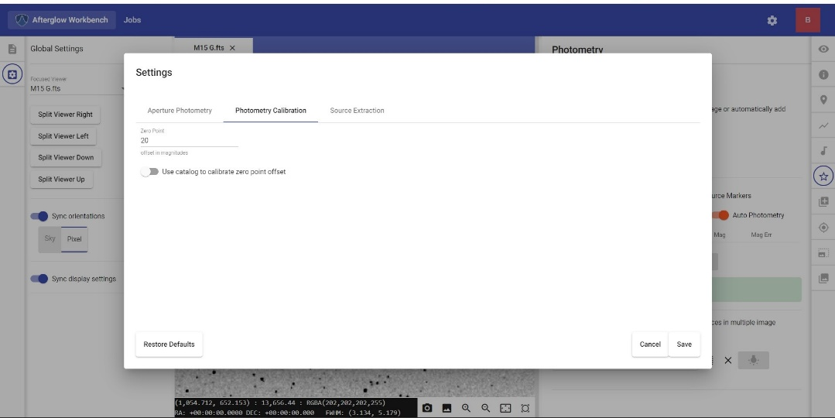
הכנה לפוטומטריה
בתפריט שנפתח נבחר בכל אחת משלושת הלשוניות בהגדרות כמסומן כאן ונשמור

Slide 28
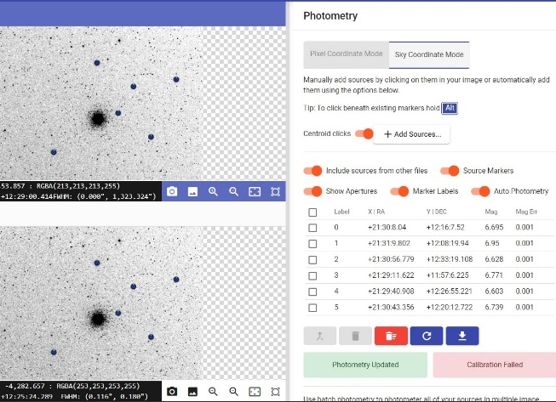
כוכבי תקן
נקיש על כמה כוכבים בולטים בתמונה העליונה, הם ישמשו ככוכבי סטנדרט על פיהם נחשב את המגניטוד של שאר הכוכבים בתמונה.
הם מסומנים ונמדדים אוטומטית גם בתמונה התחתונה ומתקבלת טבלה עם הנתונים שלהם בכל תמונה.

Slide 29
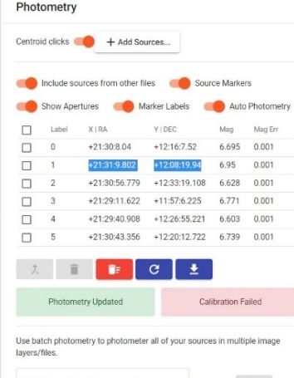
קבלת נתונים של כוכבי תקן
נעתיק את הקואורדינטות של הכוכבים בולטים שסימנו בתמונה
כדי לחפש את הנתונים שלהם בקטלוג הכוכבים simbad
לחליפין ניתן למצוא את הנתונים בעזרת התוכנה אלדין

Slide 30
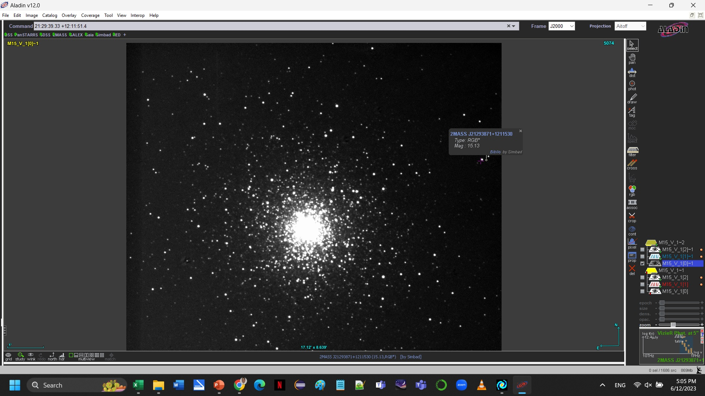
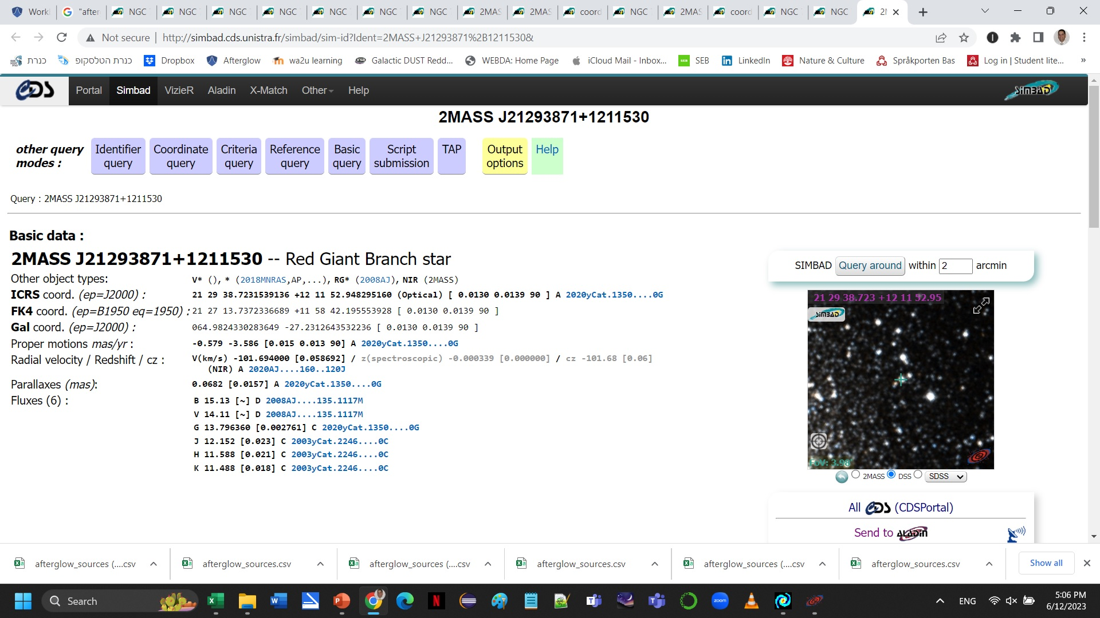
מעבר לאלדין
פתיחת התמונה באלדין
זיהוי הכוכב בעזרת הקואורדינטות
מציאת הנתונים בעזרת הקשה על כוכב בתוכנה אלדין
מעבר מאלדין ל- Simbad על ידי הקשה על הכיתוב בכחול

Slide 31
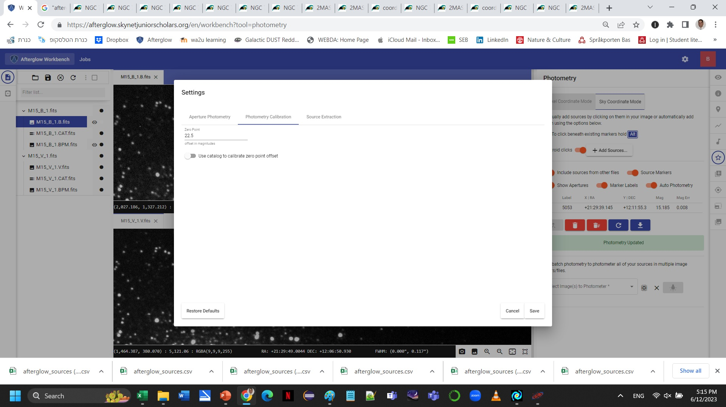
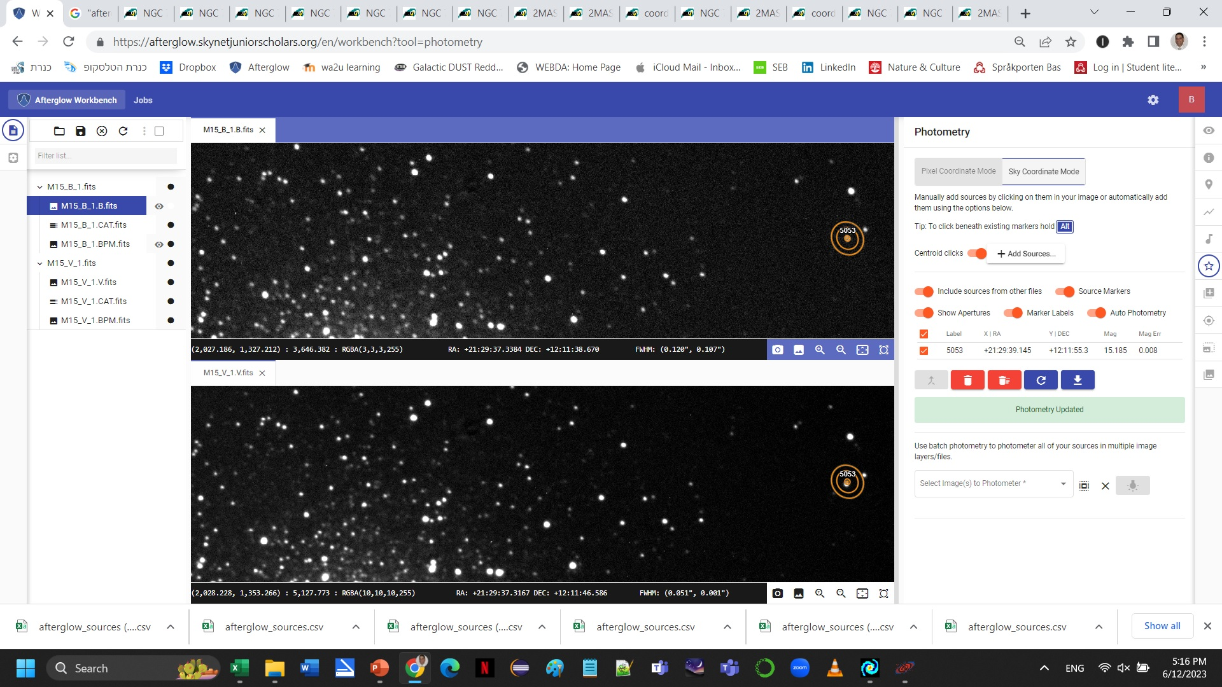
קביעת הגודל הנראה של כוכב תקן ב- After-Glow
נבחר בעמוד ההגדרות של הפוטומטריה נקודת אפס (zero point). יש לשנות ערך זה עד שהמגניטוד של פילטר B יהיה קרוב ככל שניתן למגניטוד שמופיע בסימבד.

Slide 32
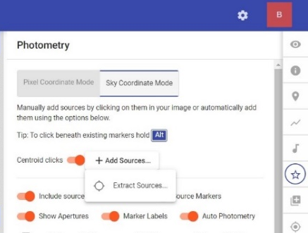
הוספת כוכבים למדידה
עד כה מדדנו כוכב אחד בלבד.
כדי להגדיל את מספר הכוכבים נחזור לעמוד הראשי של AG ונקיש על הוסף מקורות (Extract Sources ):

Slide 33
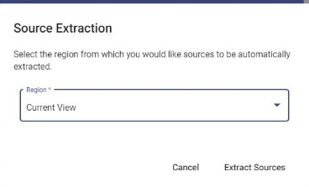

בחירת חלק מהתמונה לצורך מדידות
נבחר בתפריט תצוגה נוכחית (Current View)
או כל התמונה (Entire Image)
בהתאם לגודל וצפיפות הצביר

Slide 34


בחירת חלק מהתמונה
צביר כדורי צפוף ולא ניתן למדוד כוכבים במרכז הצביר. לשם כך נבחר רק חלק מהתמונה הרחוק ממרכז הצביר.
במקום זאת נבחר באפשרות מדידה של תצוגה נוכחית
(Current View)
ונעבור על חלקים בתמונה בהם הצפיפות לא גדולה מדי, עד שרוב הכוכבים בצביר יסומנו.

Slide 35


הורדת קבצי נתונים
מתקבלת טבלת תוצאות עבור כל אחת מהתמונות.
מורידים קודם טבלה של אחת התמונות על ידי הקשה על סימן החץ הכחול.
לאחר מכן עוברים לתמונה השנייה (מקישים עליה) וחוזרים על הפעולה.
פס כחול מעל התמונה לצד השם שלה מסמן שהתמונה פעילה.

Slide 36

בחירת נתונים רלוונטים
פותחים את הטבלאות של המדידות בשני המסנניםB V בגיליון אלקטרוני.
מעתיקים לגיליון ריק
את הטורים הרלוונטיים:
flux , mag בכל מסנן.

Slide 37
שלבים ביצירת דיאגרמת HR
נשתמש ישירות בטורי המגניטוד (גודל נראה)
בנוסף לצורך בדיקה ואימות נחשב את המגניטוד של הכוכבים לפי השטף שלהם ובעזרת השטף ונתוני המגניטוד (B, V) מהקטלוג Simbad של הכוכבים הבולטים בתמונה.
נכניס תיקון להאדמה גלקטית.
נוסיף טור של אינדקס הצבע של כל הכוכבים בצביר (B-V): ערך המגניטוד בכחול פחות ערך המגניטוד בירוק.
לסיום נערוך גרף של V כנגד אינדקס הצבע: B – V .
גרף זה נקרא דיאגרמת HR או CMD (Color Magnitude Diagram).

Slide 38


גודל נראה בעזרת שטף וכוכב התקן
בטבלה המגינטוד בכל מסנן מחושב
בעזרת הנוסחה:
$m_{1}=m_{2}+2.5log\frac{f_{2}}{f_{1}}$
דוגמה:
$${ m}_{1V}=10.59+2.5log\frac{501876}{7048}=15.22$$
$$m_{1B}=11.58+2.5log\frac{198265}{656}=17.78$$

Slide 39


האדמה גלקטית
החלל בין הכוכבים לא ריק לחלוטין, יש בו גז ואבק הבולעים ומפזרים את האור. הבליעה והפיזור תלויים בצבע (באורך הגל של האור). לכן האור המגיע לכדור הארץ עובר האדמה גלקטית: עוצמת כל הצבעים קטנה אולם ככל שהצבע קרוב יותר לאדום (ככל שאורך הגל שלו גדול יותר) עוצמתו קטנה פחות.
ההאדמה גלקטית דומה להאדמה האטמוספרית: השמש נראית אדומה יותר בזריחה ובשקיעה מאשר בשעת הצוהריים. היחס בין הנחתה (extinction) בפילטר V להאדמה הגלקטית הוא לערך 3.1 (יחס תצפיתי).
את ערכי הנחתה (extinction) של צבירים ניתן למצוא במאגרי המידע, למשל: https://ned.ipac.caltech.edu/
https://webda.physics.muni.cz
האדמה גלקטית של M15:
${(B−V)}_{E}=\frac{0.3}{3.1}≈$0.1

Slide 40

האדמה גלקטית
התיקון לאינדקס הצבע בשל האדמה גלקטית:
$$B−V={(B−V)}_{observed}−{(B−V)}_{E}$$
$B−V$ אינדקס הצבע המתוקן
${(B−V)}_{observed}$ אינדקס הצבע הנצפה
${(B−V)}_{E}$ ערך ההאדמה הגלקטית עבור הצביר
התיקון בפילטר הירוק (V) בשל האדמה גלקטית:
${{ V=V}_{observed}−V}_{extinction}=V_{observed}−3.1{(B−V)}_{E}$
$V$ המגניטוד המתוקן בפילטר V
$V_{obsered}$ המגניטוד הנצפה בפילטר V
${(B−V)}_{E}$ ערך ההאדמה הגלקטית עבור הצביר
היחס בין הנחתה (extinction) בפילטר V להאדמה הגלקטית הוא לערך 3.1 (יחס תצפיתי) : $\frac{V_{extinction }}{{(B−V)}_{E}}=3.1$

Slide 41

חישוב האדמה גלקטית
התיקון להאדמה גלקטית באינדקס הצבע
מחושב בעזרת הנוסחה:
$$B−V={(B−V)}_{observed}−{(B−V)}_{E}$$
התיקון להאדמה גלקטית במסנן הירוק
מחושב בעזרת הנוסחה:
$V=V_{obsered}−3.1{(B−V)}_{E}$
דוגמה:
9.66 = 10.59 – 3.1 * 0.3
0.69 = 0.99 – 0.3

Slide 42

צביר הכוכבים M15

Slide 43

דיאגרמת HR של M15
מנתוני מגניטוד מקוריים של AG מתקבלת דיאגרמת HR של הצביר.
בעזרת דיאגרמה זו ניתן להסיק את: 1. גיל הצביר
2. מרחק הצביר מאתנו 3. טמפרטורת פני השטח של כוכבי הסדרה הראשית

Slide 44

דיאגרמת HR של M15
שיפור דיוק של דיאגרמת HR לאחר כיול של שני הפילטרים B ו- V.

Slide 45

דיאגרמת HR של M15
שיפור דיוק של דיאגרמת HR
תוך הכנסת התיקון של
האדמה גלקטית

Slide 46

דיאגרמת HR של הצביר M15 מהספרות
הדיאגרמה שיצרנו מולבשת על הדיאגרמה הנתונה

Slide 47

צביר הכוכבים M67

Slide 48
דיאגרמת HR של M67

Slide 49

דיאגרמת HR של הצבירM67 מהספרות
הדיאגרמה שיצרנו מולבשת על הדיאגרמה הנתונה

Slide 50

הערכת גיל הצביר
ההנחה היא שכוכבי הצביר נוצרו יחד באותו זמן,
לכן ניתן להעריך את גילם של הצבירים בעזרת דיאגרמתHR שיצרנו.
הסדרה הראשית של צביר כוכבים הולכת ומתרוקנת משמאל לימין
עם הזמן. הנקודה העליונה ביותר בסדרה הראשית של הצביר נקראת
"נקודת המפנה".
כל שצביר צעיר יותר, נקודת המפנה בדיאגרמה שלו גבוהה יותר, משום שרוב הכוכבים בצביר עדיין נמצאים במצב היציב של חייהם ורק מעט כוכבים בצביר הפכו לענקים אדומים או סיימו את חייהם.
ככל שנקודת המפנה נמוכה יותר, הצביר זקן יותר משום שרוב הכוכבים בו כבר יצאו מהמצב היציב והפכו לענקים אדומים או סיימו את חייהם. (מי הצביר הצעיר יותר בתמונה?)
שתי נקודות מפנה שונות של שני צבירים.

Slide 51


הערכת גיל הצביר בעזרת דיאגרמת HR
מוצאים את ערך אינדקס הצבע של נקודת המפנה בדיאגרמת HR שיצרנו.
בודקים מה גיל הצביר לפי ערך אינדקס הצבע של נקודת המפנה בדיאגרמת HR נתונה של צבירים.
קווים אלו משורטטים על בסיס מודל מתמטי המנבא עבור כל גיל של הצביר היכן יימצאו הנקודות המייצגות את נתוני כוכבי הצביר בדיאגרמה.

Slide 52
ממוצע אינדקס הצבע של נקודת המפנה
בדיאגרמה שיצרנו:
0.5
קיבלנו לערך
7 מיליארד שנה.
הערך בספרות
3-5 מיליארד שנה.
0.5

Slide 53
הערכת מרחק הצביר
ניתן להעריך את מרחק הצביר מאיתנו בעזרת דיאגרמת HR של כוכבים שמרחקם מכדור הארץ ידוע.
בדיאגרמה משמאל שנלקחה ממאגר נתונים של סוכנות החלל האירופאית נתון בציר האנכי הגודל המוחלט של הכוכבים.
כאמור, הסדרה הראשית בדיאגרמת HR מעידה על קשר בין צבע הכוכבים להארה שלהם:
אינדקס צבע מסוים מעיד על הארה מסוימת, ולפיכך גם על גודל מוחלט מסוים.
The Hipparcos and Tycho catalogues Volume I page 462

Slide 54
הערכת מרחק הצביר
בדיאגרמת HR שיצרנו מוצאים עבור ערך מסוים של אינדקס צבע לדוגמא: 0.5
מחשבים את ממוצע הגודל הנראה (m).
השיטה - מעלים קו אנכי ומחשבים ממוצע בין ערך מקסימלי (14) ומינימלי (12) של קטע החיתוך של הקו האנכי הסדרה הראשית.
V = 13

Slide 55

הערכת מרחק הצביר בעזרת דיאגרמת HR תקנית
עבור אותו ערך אינדקס הצבע המסוים שבחרנו (0.5) מוצאים באותה שיטה מה ערך של הגודל המוחלט הממוצע בדיאגרמת HR. במקרה זה $M_{v}=3.25$
כזכור מגניטוד מוחלט של כוכב הוא המגניטוד הנראה שלו לו הכוכב היה במרחק של 10 פארסק מאיתנו.
M = 3.25

Slide 56

חישוב מרחק הצביר M15
מציבים את הערכים שמצאנו בנוסחה המקשרת בין המגניטוד המוחלט והמגניטוד הנראה:
$$M=m−5logr+5$$
M המגניטוד המוחלט של הכוכב
m המגניטוד הנראה של הכוכב
r המרחק של הכוכב מאיתנו ביחידות פארסק
מחלצים את r המרחק של הצביר מאיתנו בפארסק (1 פארסק שווה לערך 3.26 שנות אור).
3.25 = 13 - 5*logr+5
M = 3.25
V = 13
נציב:
r = 891 PC
ונקבל:
הערך בספרות: r = 810 - 908 pc

Slide 57

https://simbad.unistra.fr/simbad
קבלת נתונים מסימבאד
נבחר בקטלוג simbad חיפוש לפי קואורדינטות של הכוכב המסומן, נעתיק לתיבה את הקואורדינטות של אחד הכוכבים
ונקיש על בצע חיפוש
(submit query ):

Slide 58
קבלת נתונים של כוכבי תקן
נעתיק מעמוד הכוכב את הגודל הנראה של הפילטרים B, V במקרה זה:
B = 8.97
V = 7.872

